Slide 1


实验一：关系数据库的使用
《大数据管理系统》
李文根/Wengen Li
Email: lwengen@tongji.edu.cn

Slide 2
实验安排
关系数据库的使用
安装MySQL、PostgreSQL、Oracle等关系数据库（选择一种）
基于模式图创建数据库
执行基本的SQL语句
实验报告
封面：实验名称、个人基本信息（学号、姓名）
实验步骤：截图、文字说明
遇到的问题（如有）
报告提交
个人单独完成，10月27日之前发送到邮箱：pfeilee@163.com
学号-姓名-大数据管理系统实验报告1

Slide 3
实验内容
安装关系数据库管理系统
MySQL、PostgreSQL、Oracle
根据银行数据库模式图创建数据库及相应的数据表
注意：需指定主码和外码依赖
向每张表中插入样例数据
注意：数据要与后续查询内容对应
使用SQL完成作业3.8和3.15中的查询
注意：不同数据库管理系统的SQL表示存在差别

Slide 4
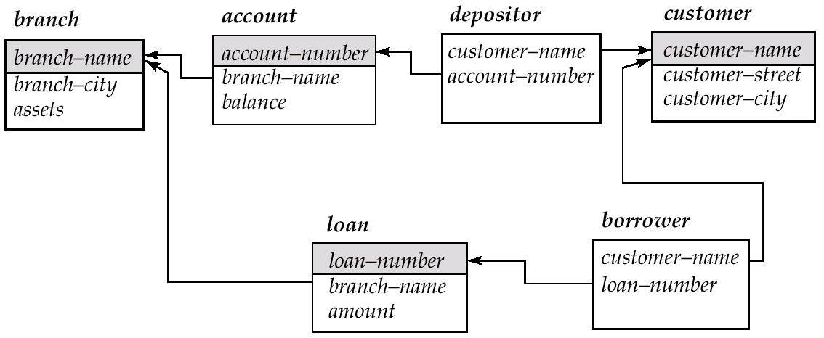
银行数据库模式图

